Slide 1
Памятка
основных мероприятий и мер безопасности в зимний период 2021-2022
ООО «Газпром межрегионгаз», 2021 год

Slide 2
Мероприятия в зимний период 2021-2022
По статистике около 40 % всех ДТП в зимнее время вызвано гололедом и снегопадом. Основное условие движения для водителей – осмотрительность, низкая скорость и исключительная осторожность.
При гололеде у пешеходов возрастает риск поскользнуться и упасть, а также попасть под двигающийся автотранспорт. С наступлением холодов растет количество уличных травм: ушибы, вывихи и переломы. По статистическим данным в зимний период количество пострадавших увеличивается.
Только с начала 2021 года в зимний период в дочерних обществах, входящих в Группу Газпром межрегионгаз, пострадало 6 человек при поскальзовании и падении (в том числе на льду), а именно:
ООО «Газэнергосеть Оренбург» 14.01.2021. В 14:00 оператор АГЗС после заправки автомобильного транспорта при возвращении в здание операторной АГЗС оступился и упал на скользкой поверхности одного уровня. При падении получил травму левой ноги. Диагноз: Закрытый перелом средней трети левой большеберцовой кости, верхней трети левой малоберцовой кости со смещением отломков. Степень тяжести: легкая. Вина: пострадавшего. Причина: личная неосторожность пострадавшего.
АО "Саратовгаз" 03.02.2021. В 10:30 после выполнения дневного производственного задания по техническому обслуживанию внутриквартирного газового оборудования выходя из подъезда дома абонента, слесарь по эксплуатации и ремонту газового оборудования поскользнулась на лестнице возле подъезда, упала, получила растяжение левой стопы. Диагноз: Растяжение связки левого голеностопного сустава. Степень тяжести: легкая. Вина: пострадавшего. Причина: Личная неосторожность пострадавшего.
ООО «Газпром межрегионгаз», 2021 год

Slide 3
Мероприятия в зимний период 2021-2022
АО "Газпром газораспределение Екатеринбург" 17.02.2021. Слесарь по эксплуатации и ремонту подземных газопроводов в результате поскальзования на льду и падения получил травму головы. Диагноз: Ушиб головного мозга легкой степени S06.30. Степень тяжести: тяжелая. Причина: Непреднамеренные действия пострадавшей, приведшие к ее падению.
ООО "Газпром межрегионгаз Саратов" 17.02.2021. В 12:38 юрисконсульт РГК, выходя из кабинета, поскользнулась на влажном полу и ударилась коленом о дверь кабинета. Диагноз: Ушиб левого коленного сустава. Степень тяжести: легкая. Вина: 50 % вины пострадавшей / 50 % вины сотрудника клининговой компании. Причина: Личная неосторожность пострадавшего, недостаточная информированность о проведении уборки сотрудником клининговой компании.
АО "Газпром газораспределение Великий Новгород" 05.03.2021. В 09:05 слесарь по эксплуатации и ремонту газового оборудования перед выполнением задания вышел из автомобиля и направился к задней двери автомобиля, чтобы забрать ящик с инструментом. Проходя вдоль машины, наступил на скользкий участок дороги, поскользнулся и упал. Диагноз: Закрытый трехмерный перелом костей левой голени, вывих левой стопы. Степень тяжести: легкая. Вина: Пострадавшего. Причина: Личная неосторожность пострадавшего.
ООО "Газпром межрегионгаз Омск" 10.03.2021. В 11:30 во время проверки объекта газоснабжения контролер газового хозяйства поскользнулся и упал на крыльце неубранном от снега и льда. Диагноз: Закрытый перелом хирургической шейки левой плечевой кости. Степень тяжести: легкая. Личная неосторожность пострадавшего.
ООО «Газпром межрегионгаз», 2021 год

Slide 4
МЕРЫ ПРЕДОСТОРОЖНОСТИ:
Используйте обувь имеющую небольшой каблук и нескользящую подошву (предпочтительнее использовать накладки «ледоступы»).
Передвигаясь по льду, слегка согните ноги в коленях и наступайте на всю стопу. Не держите руки в карманах. При потере равновесия инстинктивные движения руками помогут удержать равновесие.
При передвижении по поверхности замерзшей лужи или ледяной раскатанной дорожки, перемещайте ноги мелкими скользящими движениями, почти не отрывая стопы от земли.
При спуске по скользкой лестнице, ступни ног следует ставить вдоль ступенек, чтоб сохранить равновесие и не упасть.
Не пытайтесь делать что-то на ходу. Остановитесь перед тем, как надеть перчатки, вынуть из кармана носовой платок или ответить на звонок мобильного телефона.
Падая вперед, слегка согните руки в локтях, это позволит избежать тяжелых травм.
Если вы падаете на спину, не подставляйте руки под тело, иначе возникает высокий риск перелома костей рук.
Смотрите не только под ноги, но и вверх – сосульки, нависающий снег на крышах представляют существенную опасность.
Не ограничивайтесь правилами безопасности при передвижении лишь на открытом воздухе, будьте осторожны при перемещении по коридорам офисных и производственных зданий, лестничным маршам, кабинетам.
Не читайте документы на ходу, в особенности при передвижении по лестничным маршам и полам со скользкой поверхностью.
ООО «Газпром межрегионгаз», 2021 год

Slide 5
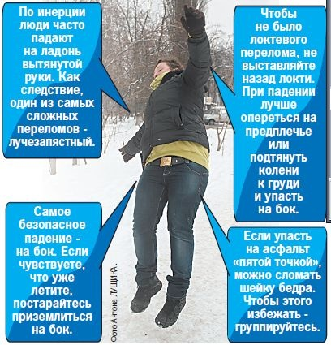
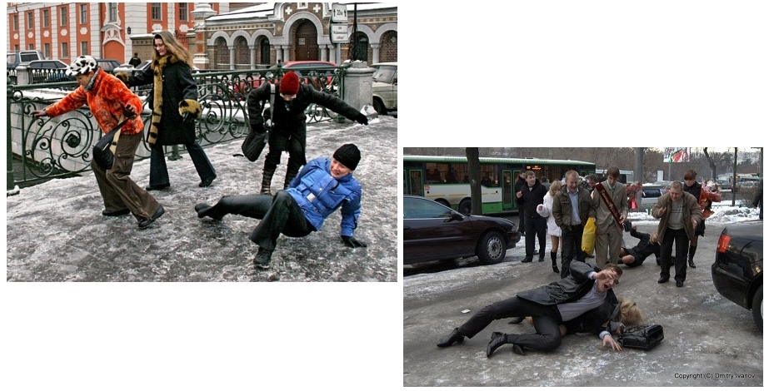
Мероприятия в зимний период 2021-2022
ООО «Газпром межрегионгаз», 2021 год

Slide 6
Памятка о мерах безопасности при обморожении
При оказании первой помощи рекомендуется обеспечить медленное отогревание, чтобы восстановить кровообращение в обмороженном участке тела. При легком обморожении достаточно растереть кожу ладонью или какой-либо тканью. Не следует растирать кожу снегом, так как его мелкие кристаллы легко повреждают обмороженные участки тела, что может привести к микробному загрязнению. После покраснения кожи необходимо укутать отмороженный участок шарфом либо мягкой тканью.
Отогревать пострадавшего лучше в теплом помещении, палатке, салоне автомобиля. Очень важно обеспечить неподвижность переохлажденных пальцев кистей и стоп, т.к. сосуды очень хрупки и потому возможны кровоизлияния после восстановления кровотока. Для этого можно наложить шину как при переломе. Если на пострадавшем имеется оледеневшая обувь, не надо пытаться ее снять, а следует укутать ноги одеялом, пальто или другим подручным материалом.
При обморожении лица нужно придать пострадавшему лежачее положение с низко опущенной головой. Не нужно смазывать кожу «зеленкой», йодом или каким-либо жиром. Затем пострадавшего следует отправить в больницу.
ООО «Газпром межрегионгаз», 2021 год

Slide 7
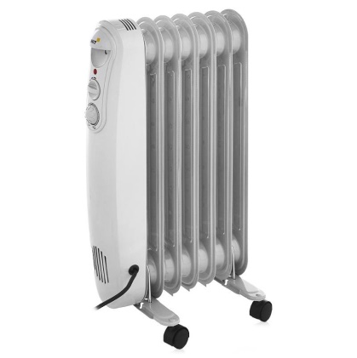
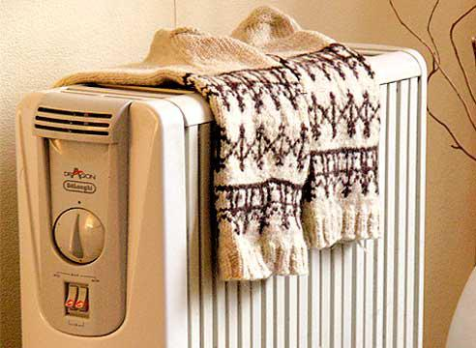
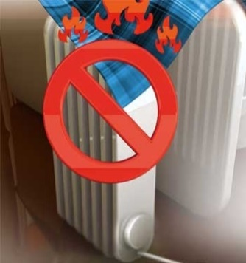
Памятка о мерах безопасности при использовании электрообогревателей
Используйте только приборы, оборудованные аварийной системой выключения. Если такой обогреватель вдруг упадет на пол или перегреется, он просто автоматически отключится. Нельзя устанавливать прибор вблизи (в направлении) занавесок или мебели, изготовленной из дерева или огнеопасных материалов. Даже экономичные инфракрасные обогреватели при длительном воздействии на такую легковоспламеняемую вещь, как занавески, могут нагреть их до температуры воспламенения даже на расстоянии. Ни в коем случае нельзя оставлять включенный нагревательный прибор без присмотра человека. Помните, если вы покидаете помещение - выключите электроприборы.
Нельзя на обогревательных приборах сушить белье и одежду! Это одна из самых частых причин воспламенения при использовании обогревателей. Регулярно очищайте нагреватель от пыли и мусора. Не устанавливайте нагревательные приборы на основания из легковоспламеняющихся материалов – дерева, линолеума, ковровые покрытия или стопки книг.
ООО «Газпром межрегионгаз», 2021 год

Slide 8
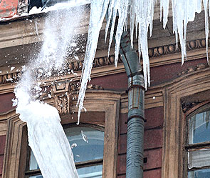
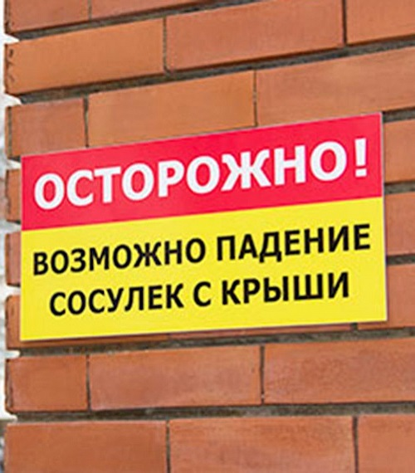
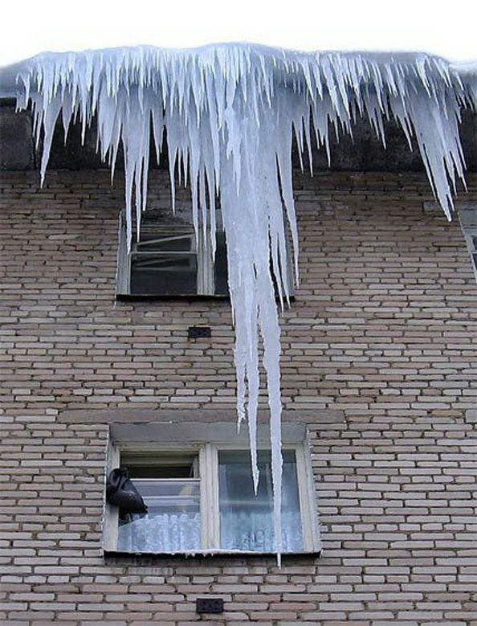
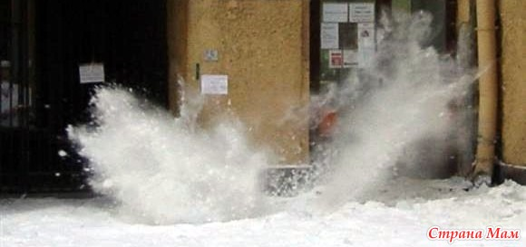
Памятка о мерах безопасности при сходе сосулек и снега с крыш зданий
В зимний период необходимо осуществлять постоянный контроль состояния крыш зданий, сооружений на наличие снега и сосулек. Эффективным средством предотвращения схода снега с крыш являются снегозадерживающие устройства различных типов.
Работникам необходимо проявлять особую бдительность - старайтесь не приближаться к стенам зданий, особенно в период оттепели или после сильного снегопада. Если это все же необходимо, предварительно внимательно осмотрите крышу. Если заметите свисающие сосульки и снег, не рискуйте, поищите другой путь.
Не игнорируйте предупреждающие таблички об опасных местах, не пытайтесь проходить за ограждение.
При обнаружении скоплений снега, сосулек на крыше зданий, сооружений немедленно проинформируйте службу эксплуатации и инженера по охране труда. После падения снега, льда, первых сосулек с края крыши, они могут сходить и с остальных частей кровли. Поэтому, если на тротуаре видны следы ранее упавшего снега или ледяные осколки, то это указывает на опасность данного места.
ООО «Газпром межрегионгаз», 2021 год

Slide 9
Мероприятия в зимний период 2021-2022
Соблюдайте
меры личной безопасности в зимний период, берегите себя!
ООО «Газпром межрегионгаз», 2021 год

